Slide 1
와인 Quality 예측 모델
20115725 안 준 형 (발표자)
20112205 박 찬 주
20125344 황 민 지 20125273 김 희 주
Notes:
저희는 와인 Quality 예측 모델을 주제로한 7조 입니다.
조원은 안준형 박찬주 황민지 김희주입니다.
저희는 와인의 화학적 성분을 입력으로 주면, 와인의 Quality를 output으로 주는 모델을 여러 개 설계하고 그것의 타당성을 검토, 비교해 보았습니다.

Slide 2
Discovery
Data Preparation
Model Planning
Model Building
Result
INDEX
Notes:
목차는 다음과 같습니다.

Slide 3
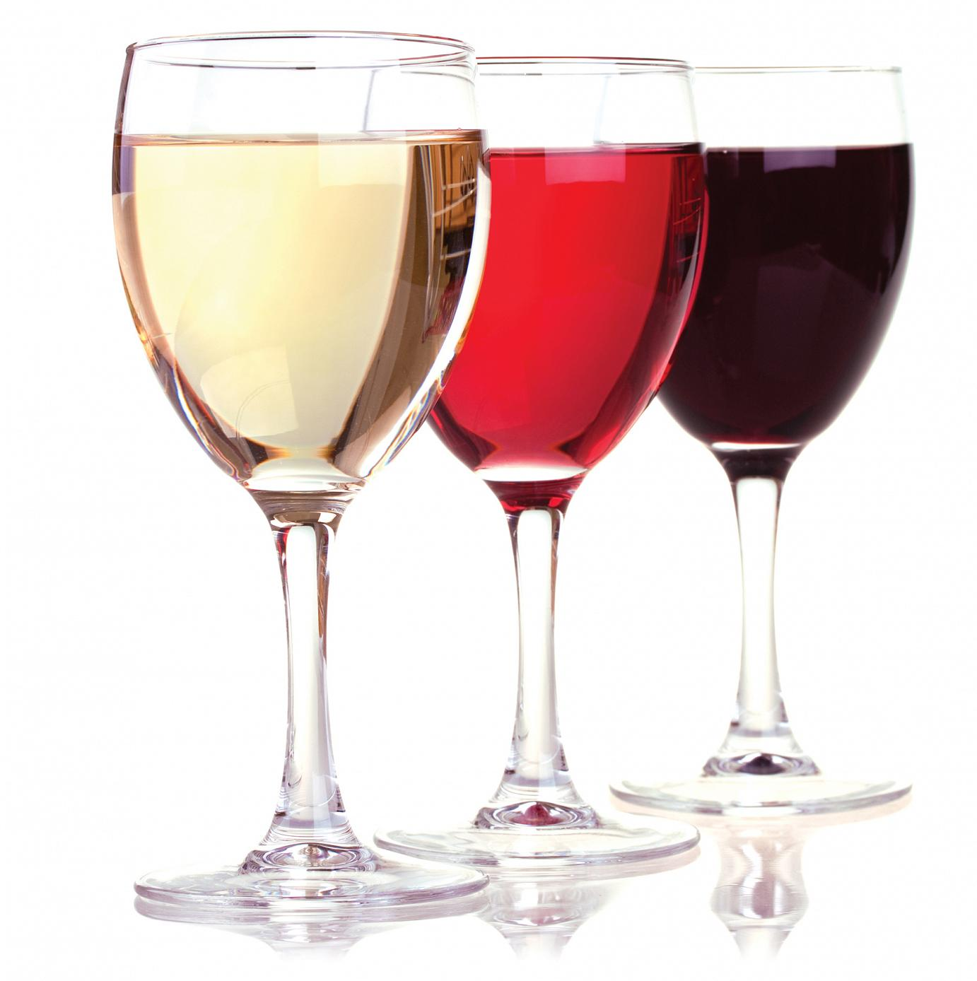
1. Discovery
01
Wine Quality
02
03
How to measure QUALITY of wine?
04
05

Slide 4
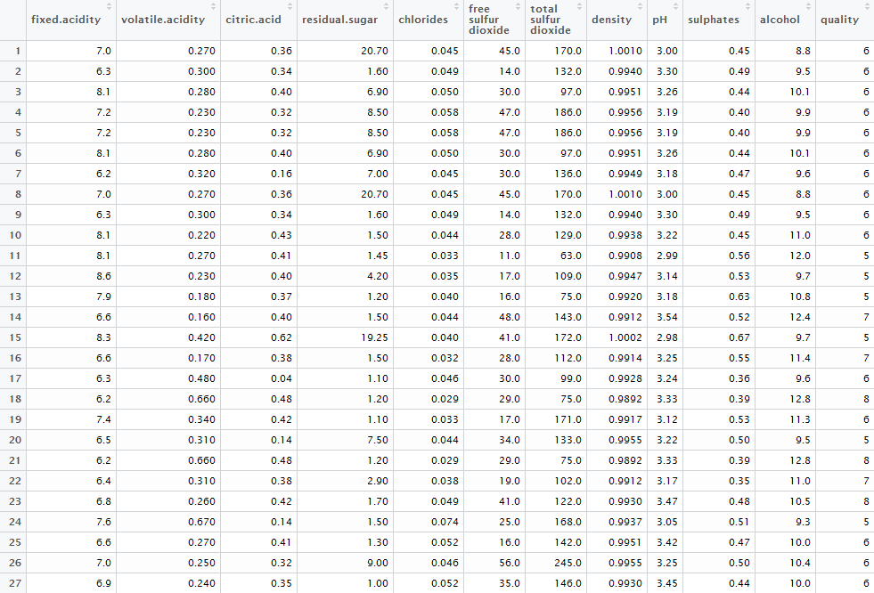
2. Data Preparation
01
Wine DataSet
02
02
03
04
05
포르투갈산 화이트와인 (Credit: UCI Univ. Machine Learning Repository)
Notes:
다음 보시는 것은 저희 dataset 입니다.
간단하게 소개해드리면,
와인은 포도 상태에 전적으로 영향을 받는데, 포도의 화학적 성분에는 대표적으로 산도, 당도, 알코올 도수 같은 것들이 있습니다.

Slide 5
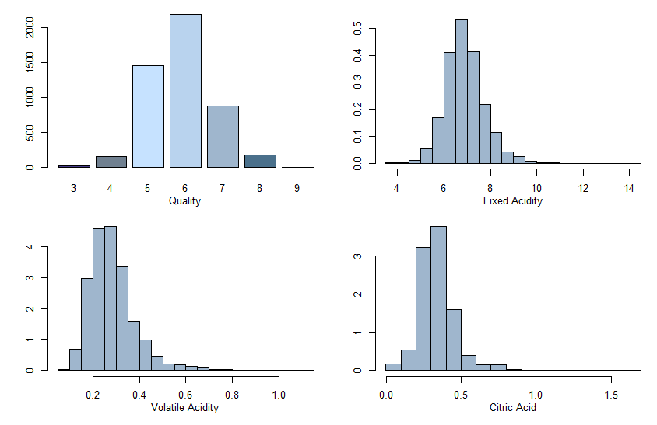
2. Data Preparation
Wine DataSet
01
Wine DataSet
02
02
03
04
05
Notes:
왼쪽 부터
------참고 -----
저희가 쓸 목표 학습 데이터인 quality가 있고
Fixed acidity는 결합산
Volitie acidit는 휘발산
Citirc acide는 시트르산
Redsidual sugar는 발효 후 남은 당도
Chloride 는 염화물
Free sulfur dioxide 이산화유황
Total sulfur dioxide 이산화유황
Density 밀도
Ph
Sulphates 황산염

Slide 6
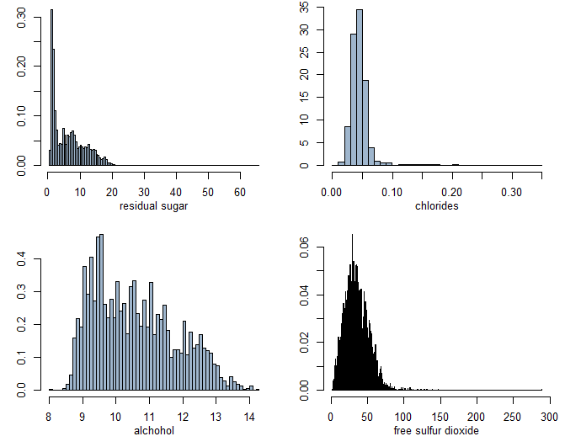
2. Data Preparation
01
Wine DataSet
02
02
03
04
05
Notes:
왼쪽 부터
------참고 -----
Redsidual sugar는 발효 후 남은 당도
Chloride 는 염화물
Free sulfur dioxide 이산화유황
Total sulfur dioxide 이산화유황
Density 밀도
Ph
Sulphates 황산염

Slide 7
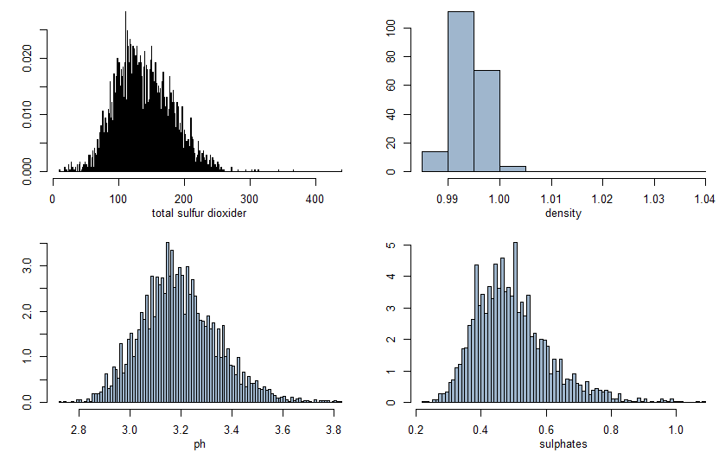
2. Data Preparation
01
Wine DataSet
02
02
03
04
05
텍스트
Notes:
Total sulfur dioxide : 이산화항
Density 밀도
Ph
Sulphates 황산염

Slide 8
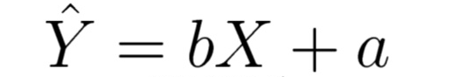
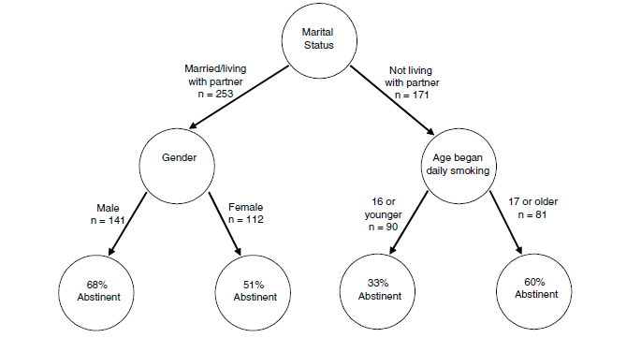
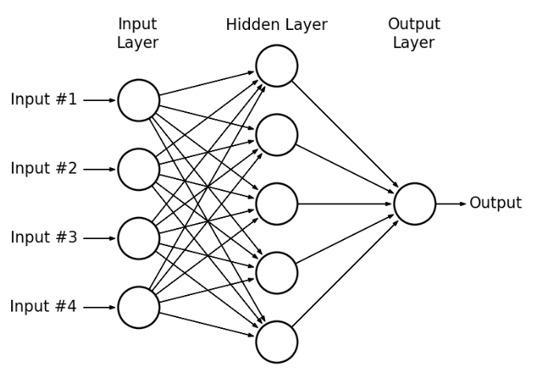
3. Model Planning
01
모델 계획
02
Multiple Regression
03
04
05
Quality
Fixed Acidity, pH, Alcohol, …
Neural Network
Decision Tree
Notes:
저희는 세가지 모델을 분담해서 만들었습니다.
가장 처음으로는 저희가 배웠던 Multi Regression 모델이고
그 다음은 Decision Tree, Neural Network 입니다.
-- 각 모델에 대한 간단한 설명 ---
Regression 모델은 y축에 quality를 놓고 x축에 다른 feature를 지정해서 점을 찍고 점 간에 가장 적절한 선을 그리는 형태의 모델입니다.
Decision Tree는

Slide 9
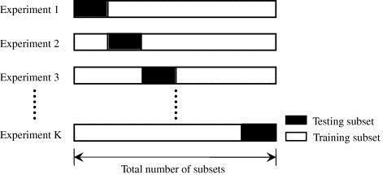
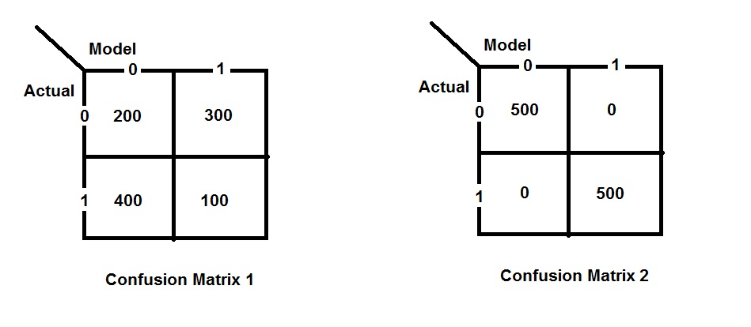
3. Model Planning
01
모델 평가 계획
02
k-fold Cross-Validation (k=10)
03
04
05
Confusion Matrix
Notes:
K fold cross validation 통해 데이터

Slide 10
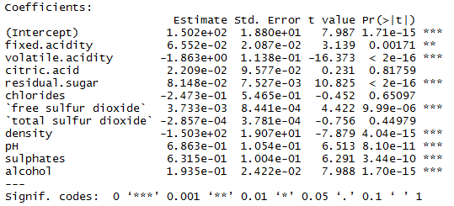
4. Modeling Buliding
01
Multiple Regression
02
03
04
05
Regression 모델을 설계하기 전, 유의성이 없는 항목들은 제거.

Slide 11
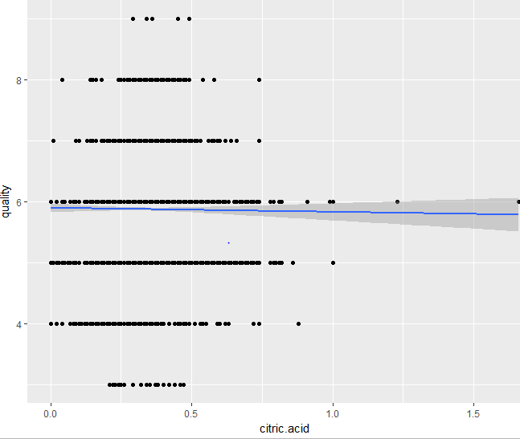
4. Modeling Buliding
01
Multiple Regression
02
03
04
05
Notes:
아까 t값이 작은 값들을 제거했다고 했는 데,
t값은 모델이 기울기가 0이라는 가정에 얼마나 멀리 떨어져 있냐를 나타내는 정도로
보시다시피
저희가 제거한 시트르산은 산점도를 출력해 봤을 때도 quality와 거의 관련이 없는 것으로 보였습니다.

Slide 12
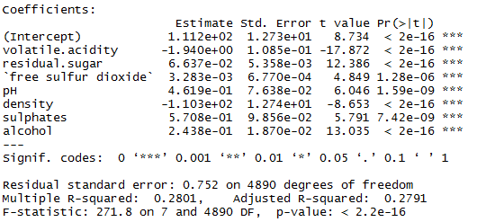
4. Modeling Buliding
01
Multiple Regression
02
03
04
05
I t I 값이 큰 항목 : volatile.acidity, alcohol
Quality = 1.112e+02 – 1.940e*v + 6.637e-02*r + 3.283e-03*f +
4.619e-01*p – 1.103e+02*d + 5.708e-01*s + 2.438e-01*a

Slide 13
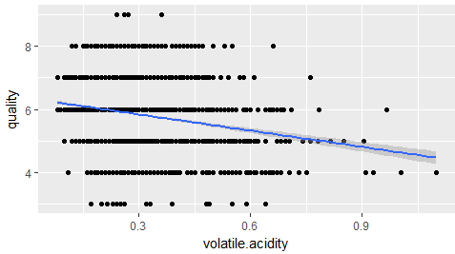
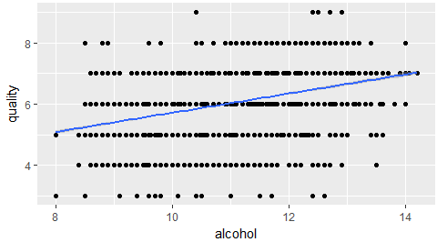
4. Modeling Buliding
01
Multiple Regression
02
03
Acid 값은 대체로 반비례
04
Q = 1.112e+02 – 1.940e * V
05
Volatile Acidity
Alcohol 값은 대체로 비례
Q = 1.112e+02 + 2.438e-01 * A
Alcohol

Slide 14
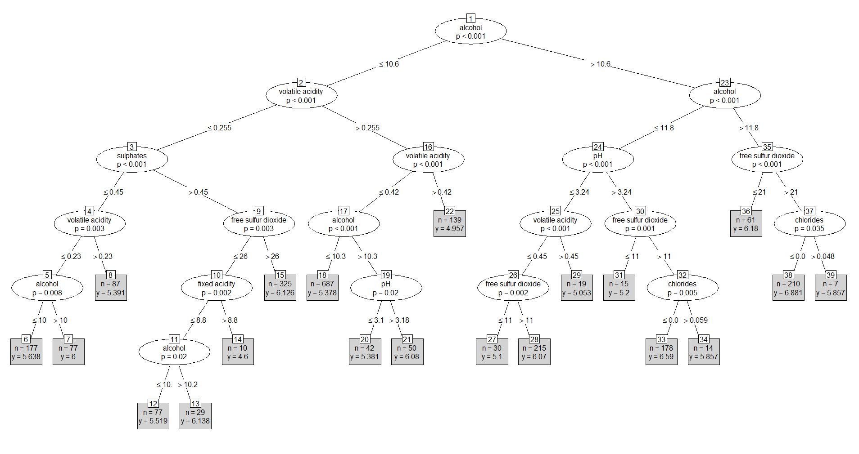
4. Modeling Buliding
01
Decision Tree
02
03
04
05
Quality와 나머지 항목들의 연관성이 적어 분류 성능이 다소 떨어짐

Slide 15
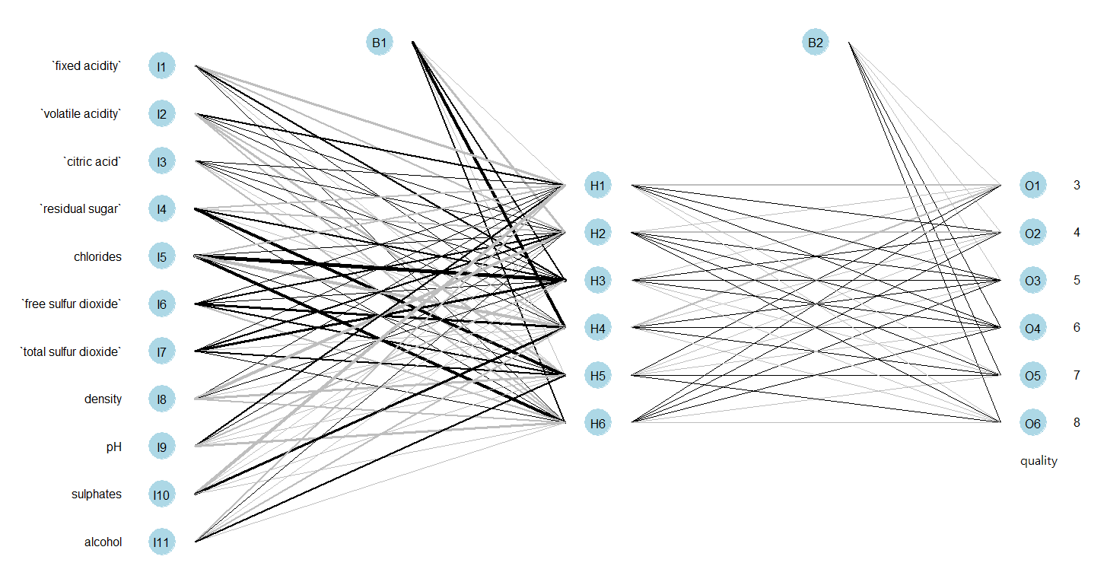
4. Modeling Buliding
01
Neural Network
02
03
04
05
Neural network 분석

Slide 16
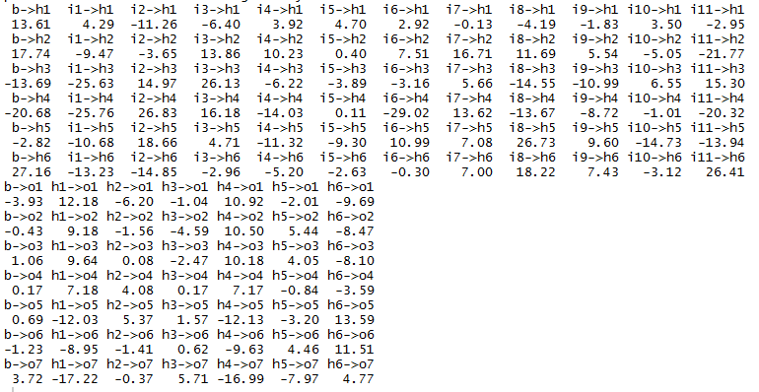
4. Modeling Buliding
01
Neural Network
02
03
04
05
Edge의 가중치
Notes:
뉴럴 네트워크 상수 값 분석

Slide 17
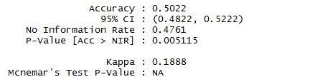
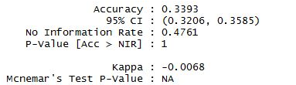
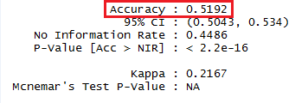
4. Modeling Buliding
01
Accuracy 비교
02
Multiple Regression
03
04
05
Decision Tree
Neural Network

Slide 18
5. Result
01
Quality 예측의 한계 및 느낀점
02
한계
화학성분들과 와인 quality와의 관계가 모호하여 명확한 결과를 얻지 못했다.
Decision Tree : 최종적으로 분류된 그룹들의 quality 평균값이 비슷함.
➔ 명확히 분류 되지 않음, 낮은 Accuracy.
Neural Network, Multiple Regression
➔ Decision Tree에 비해 상대적으로 Accuracy가 높음.
03
04
05
05
느낀점
와인의 quality는 맛으로 평가되는 것이기 때문에 객관화 시키는데 어려움이 있는 것 같다. 명확한 결과를 얻진 못했지만 다양한 모델을 다루면서 R을 이용한 데이터 분석에 익숙해질 수 있었다.
Notes:
낮은 Accuracy는 Decision Tree 분류 시, Round함수를 써서 결과가 소수로 나올 경우 반올림을 하게 했

Slide 19
Thank you

